Slide 1
Bildungssysteme in Europa – vom Kindergarten bis zum Berufsleben
Dieses Projekt wurde mit Unterstützung der Europäischen Kommission finanziert. Die Verantwortung für den Inhalt dieser Veröffentlichung (Mitteilung) trägt allein der Verfasser; die Kommission haftet nicht für die weitere Verwendung der darin enthaltenen Angaben.

Slide 2
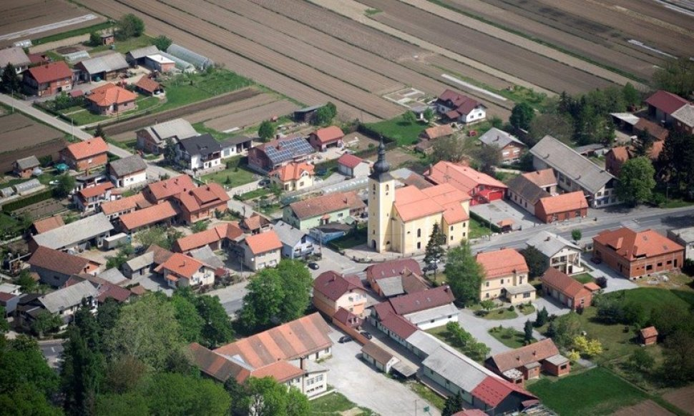
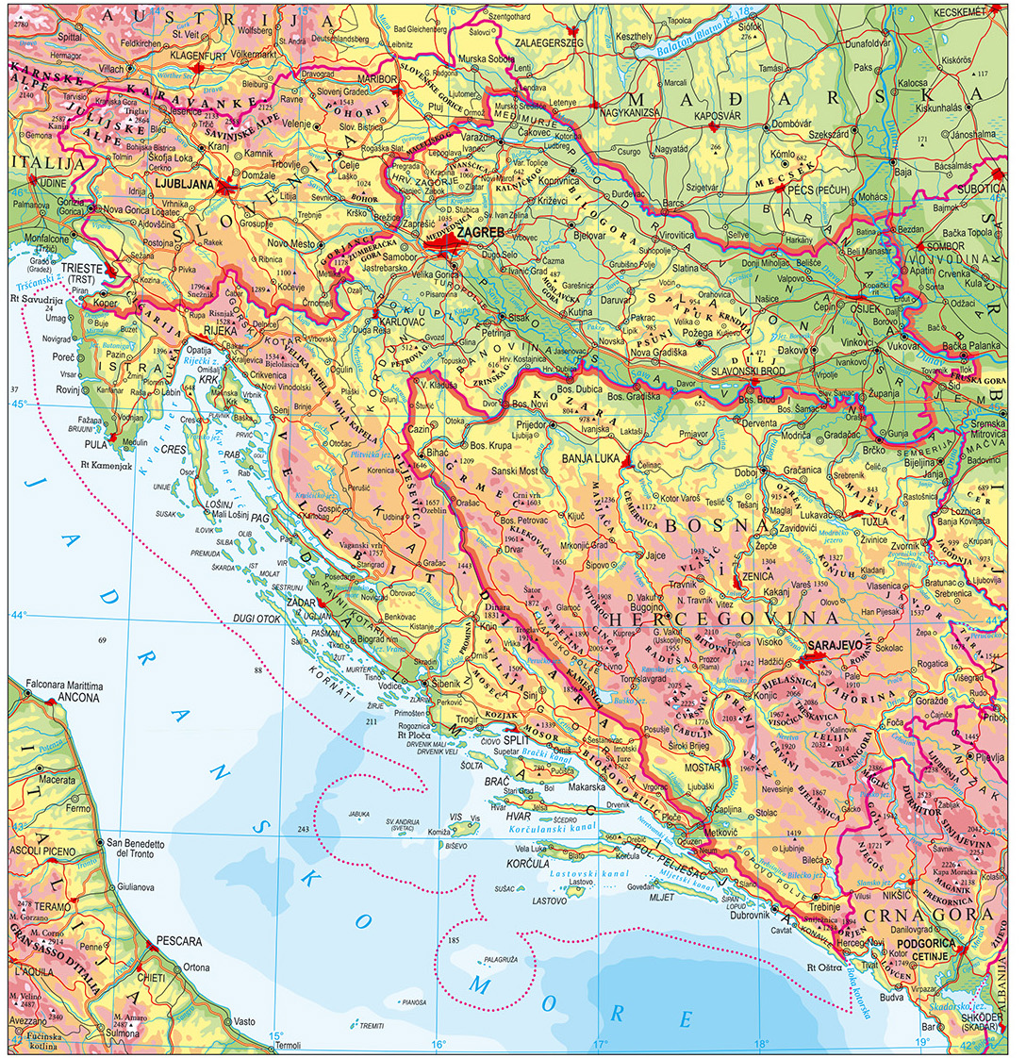
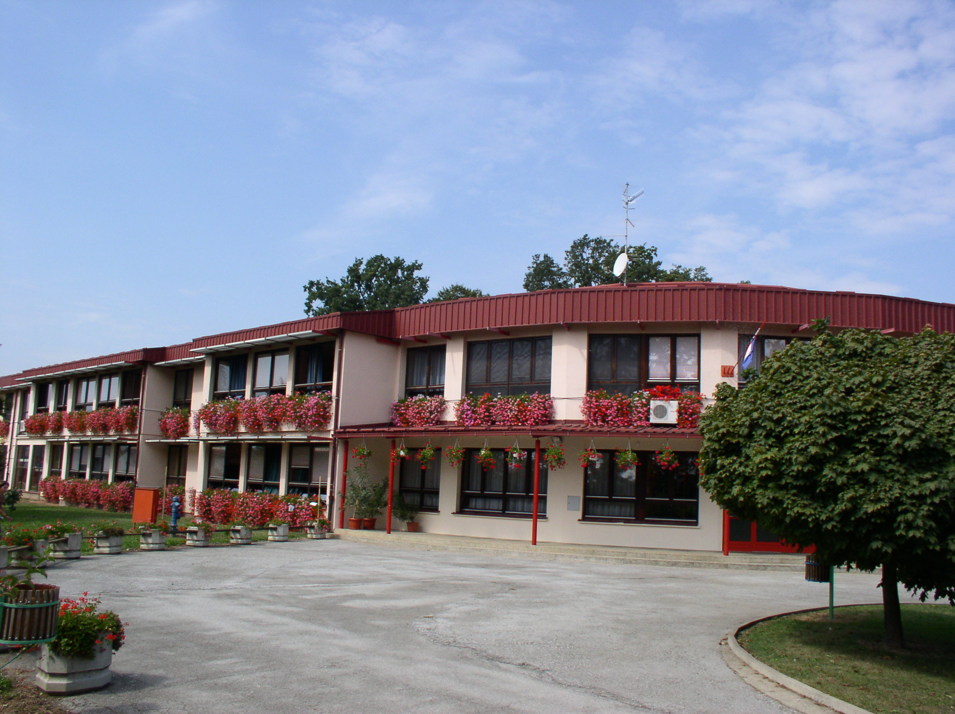
Vidovec
Kroatien
Grundschule Vidovec

Slide 3
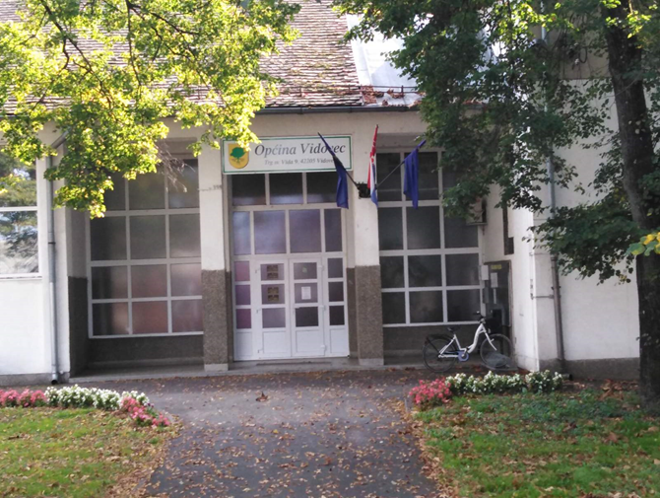
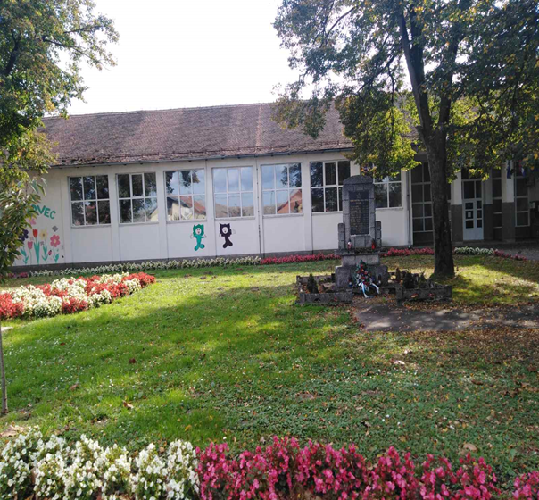
Was ist der Kindergarten?
Der Kindergarten ist eine Einrichtung der öffentlichen oder privaten Kindertagesbetreuung.
Ziele: Vorbereitung auf die Grundschule
Kommunikation
Freundschaft
Lebenskompetenzen

Slide 4
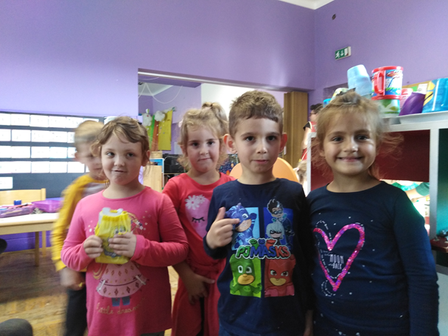
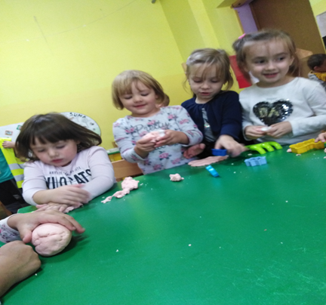
Was ist der Kindergarten?
Eltern:
Kinder:
Mutter Zavrtnik: „Der Kindergarten ist ein Ort, wo sich Kinder auf die Schule vorbereiten, lernen zu teilen, in Gruppen arbeiten und einander helfen.”
Vater Ćurić: „Für mich ist der Kindergarten ein Ort, wo die Kinder spielen, lernen, wo sie sich sozialisieren.”
Mutter Tomiša: ”Im Kindergarten spielen Kinder, wenn ihre Eltern arbeiten.”
Vater Tomiša: „Der Kindergarten ist ein Ort, in dem Kinder Freunde finden und sich auf die Schule vorbereiten.”
Sofija: ”Der Kindergarten ist ein Ort zum Spielen.”
Maja: ”Ich mag im Kindergarten zeichnen.”
Teodor: ”Wir singen, zeichnen und schreiben Briefe im Kindergarten.”
Fran: ”Am liebsten spiele ich mit Dinosauriern.”

Slide 5
Kindergärten gibt es für drei Altersstufen:
Kinderkrippe: 1 – 3 Jahre ​
Kindergarten: 3 – 5 Jahre​​
Vorschule: 5 – 7 Jahre​

Slide 6
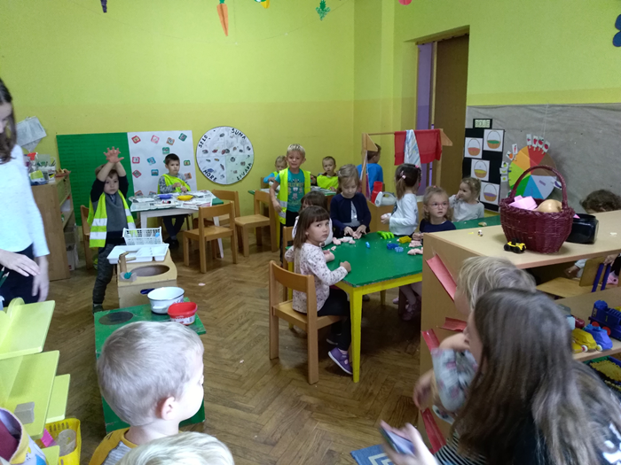
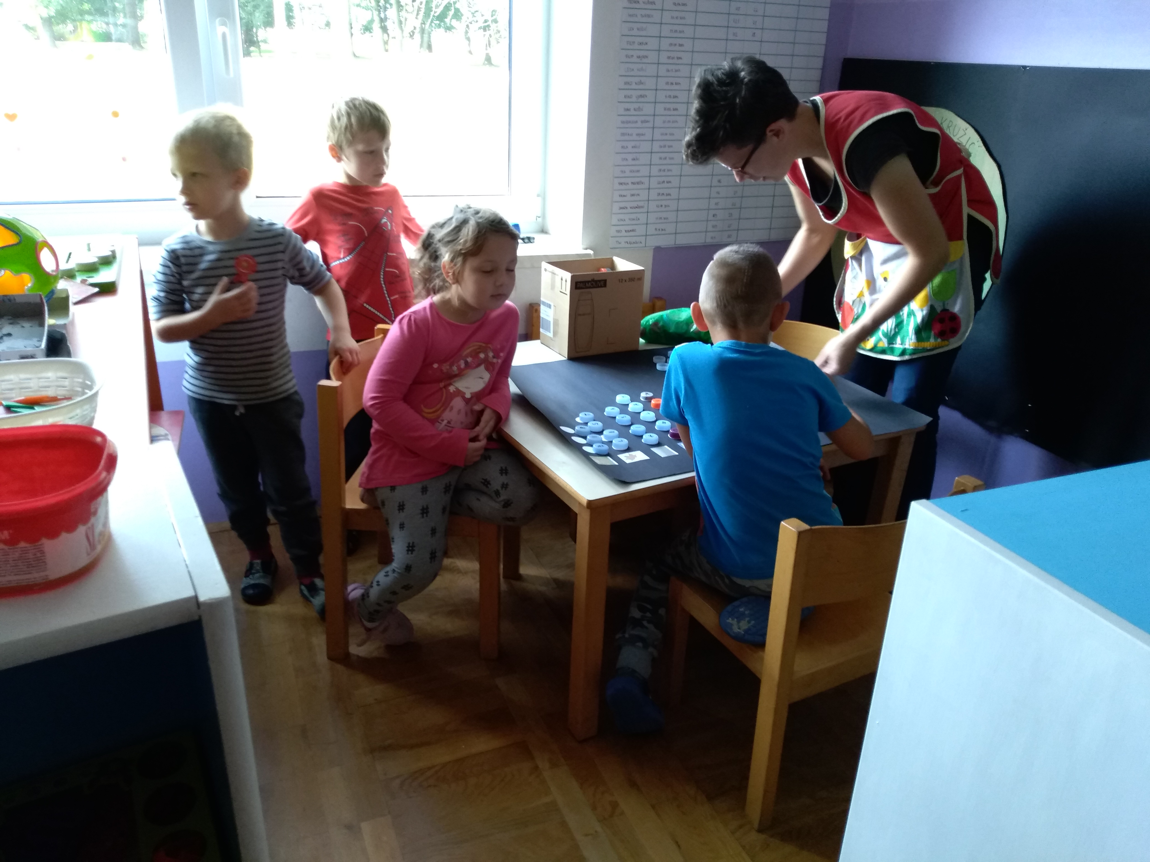
Kindergarten „Škrinjica”
zwei Altersgruppen
Gemischte Gruppe – klein
Gemischte Gruppe - groß

Slide 7
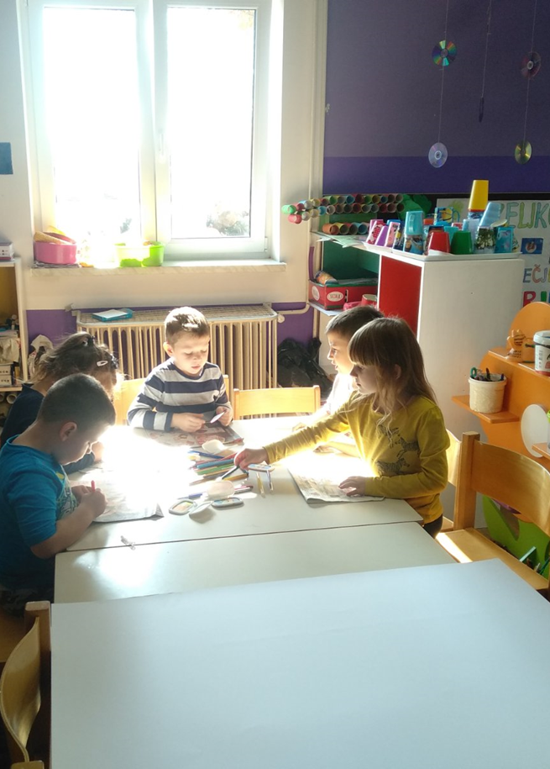
Vorschulprogramm
250 Stunden
Graphomotorik
Feinmotorik
emotionale und soziale Entwicklung
Projektkompetenzen

Slide 8
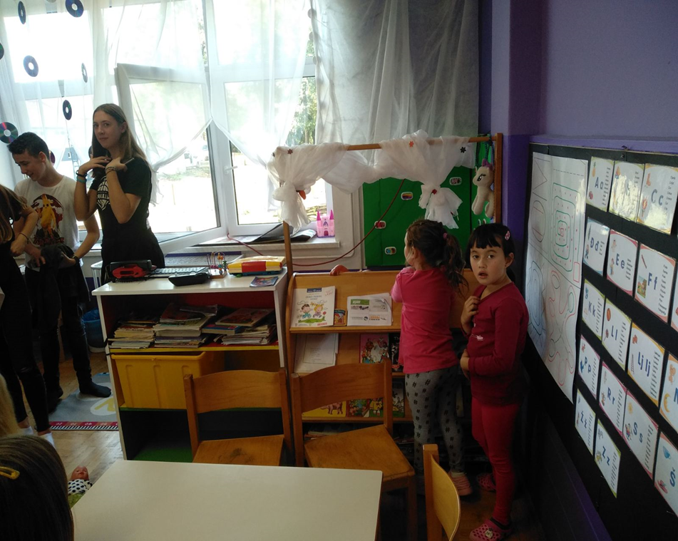
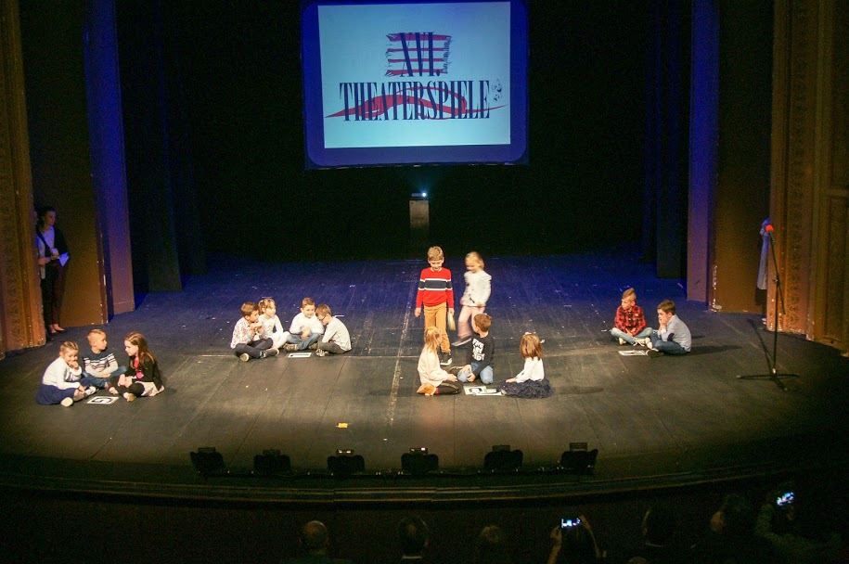
Kindergarten „Škrinjica”
Fremdsprachen
Ausflüge (Bildungs- und Kulturinstitutionen)
Feste
Arbeit mit Verbänden, mit anderen Kindergärten und der Gemeinde
Fremdsprachenecke
Teilnahme an den XVI. Theaterspielen

Slide 9
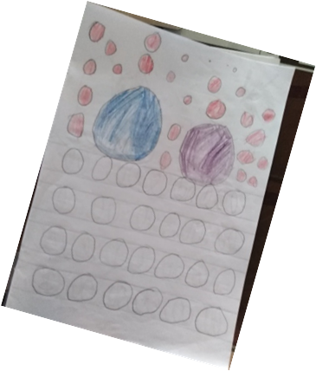
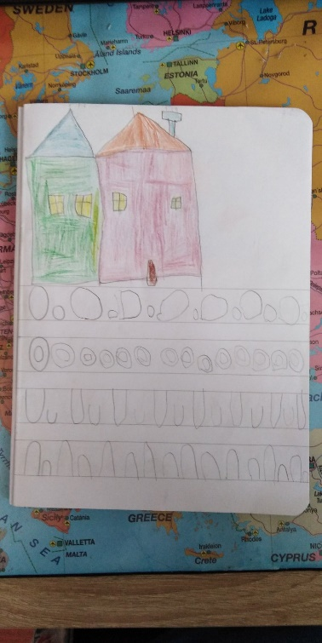
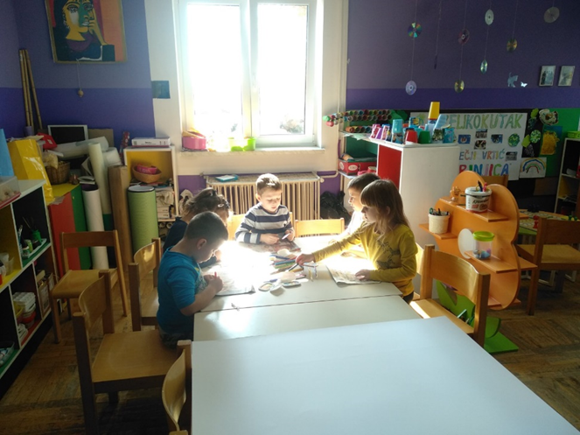
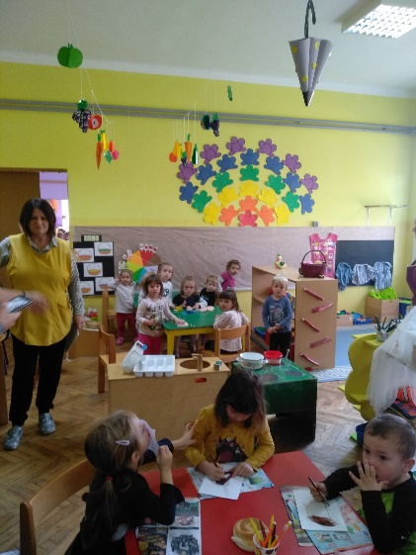
Was machen wir im Kindergarten?
Das mögen wir:
spielen mit Dinosauriern, Puppen, Brettspielen und mit den anderen Kindern
am liebsten spielen wir in der Küche und malen
Das mögen wir nicht:
schlafen müssen
aufräumen müssen
und wir mögen es nicht, wenn unsere Eltern uns im Kindergarten lassen

Slide 10
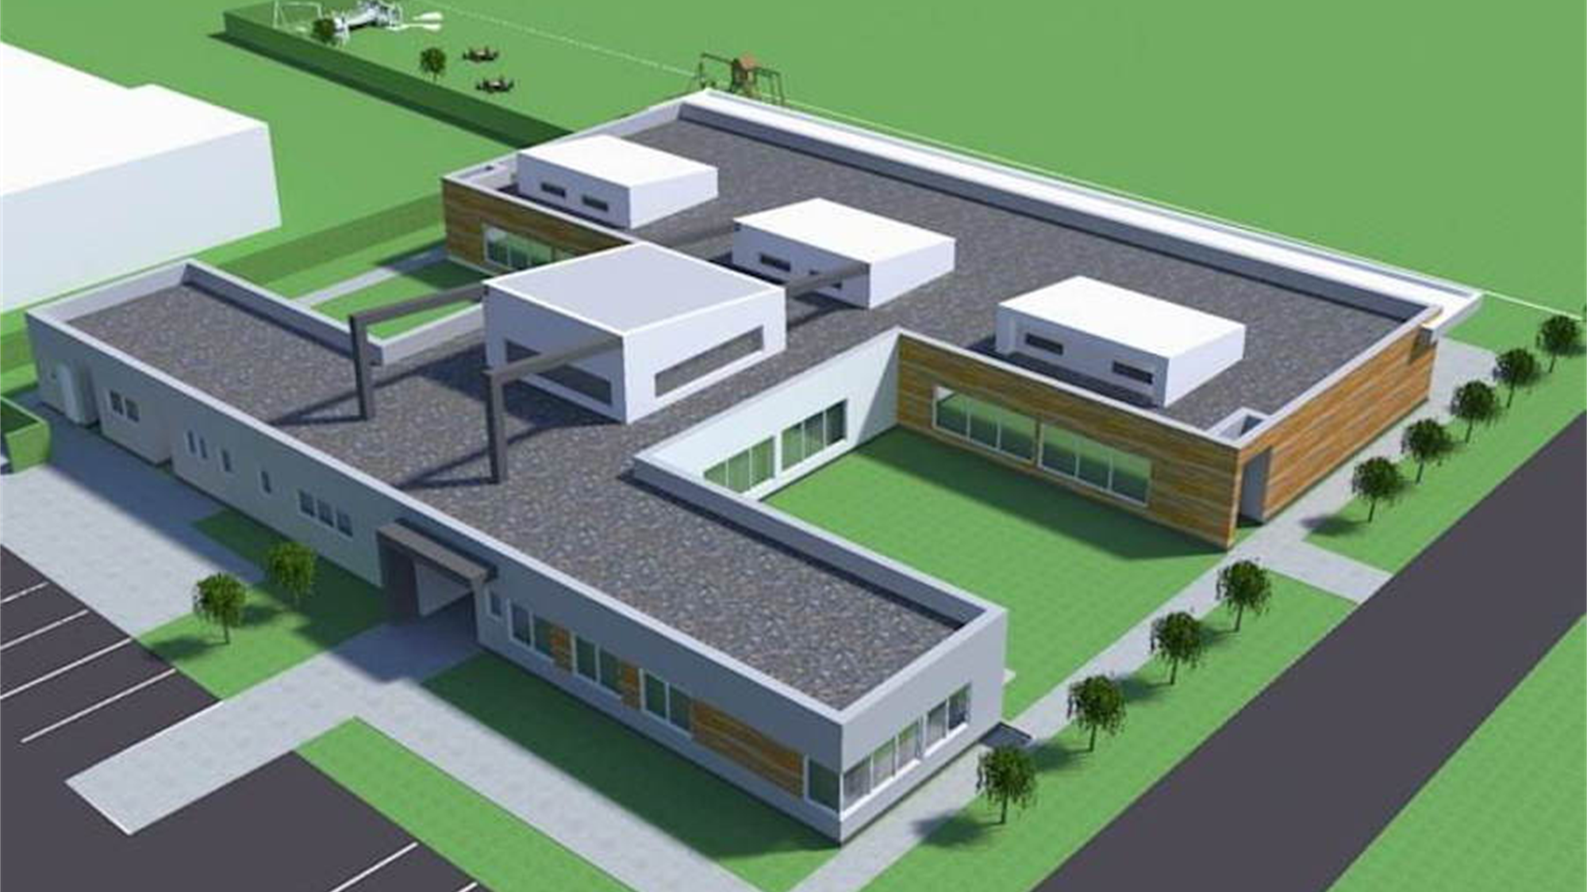
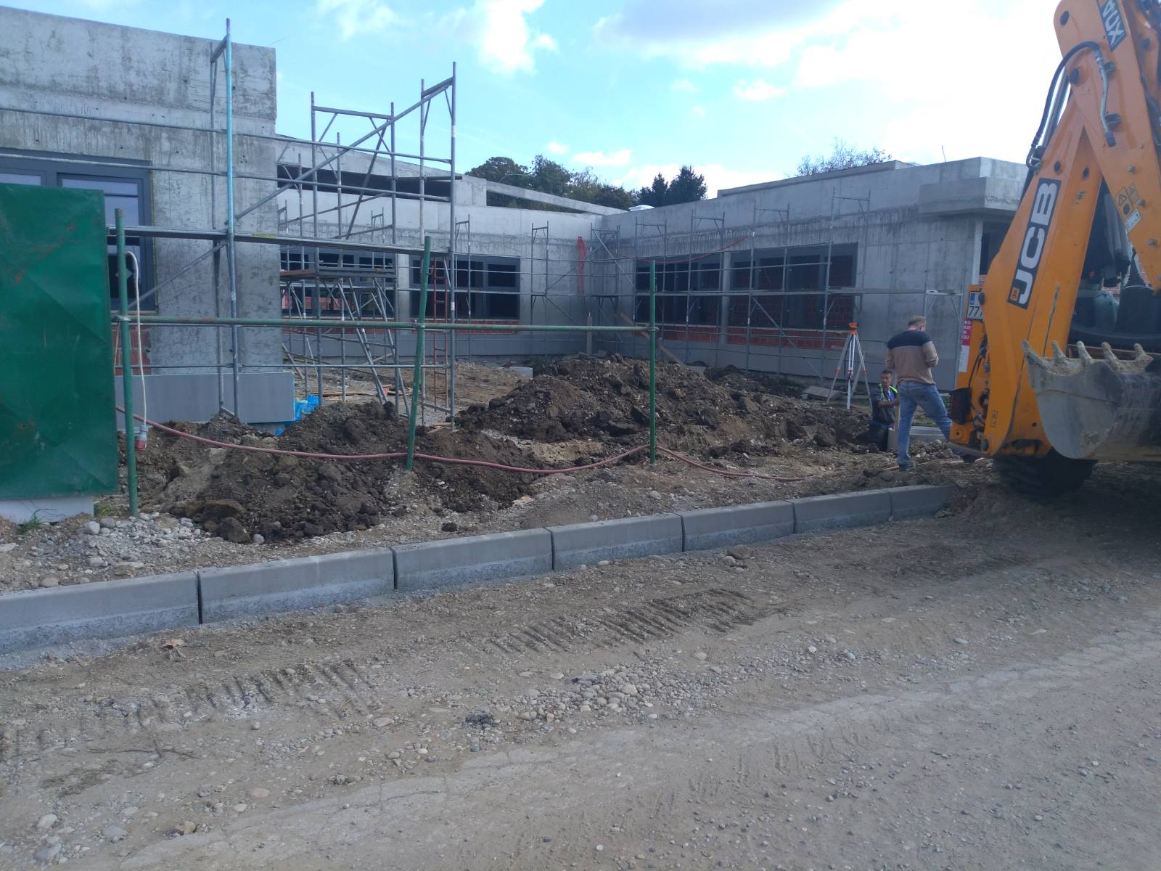
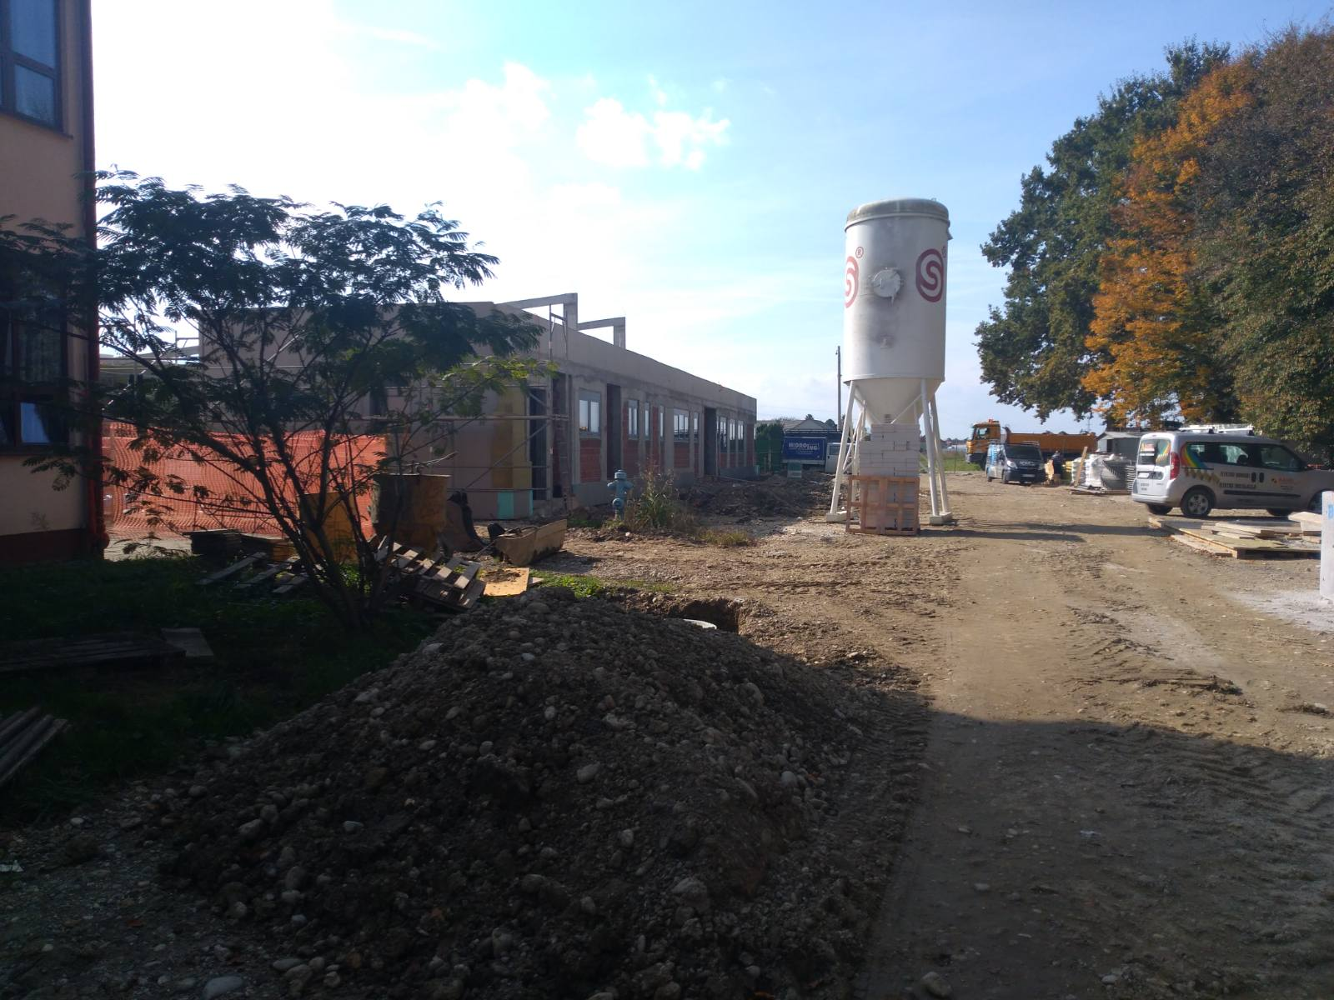
Unser neuer Kindergarten
Baubeginn: 01.04.2019
Bauende: 31.08.2020​
Finanziert durch Mittel der Geminde Vidovec und das Ministerium für Demografie ​​
120 Kinder in drei Altersstufen – Vorschule, Kindergarten, Krippe​
​

Slide 11
VIELEN DANK FÜR EURE AUFMERKSAMKEIT!
Tena Kocijan, Petar Mešnjak, Lana Tomiša, 8.a Elizabeta Zavrtnik, Erika Ćurić, Lorena Tkalčec,8.b

Slide 12
Quellen:
https://de.wikipedia.org/wiki/Kindergarten
http://www.vidovec.hr/
https://www.google.com/search?q=karte+hrvatska&source=lmns&bih=657&biw=1366&hl=hr&ved=2ahUKEwiewun61q3lAhXOmLQKHQO-At8Q_AUoAHoECAEQAA
Fotos der Fotogruppe der Grundschule Vidovec
Erzieherinnen, Eltern und Kinder des Kindergartens „Škrinjica”- DANKE!

